Slide 1




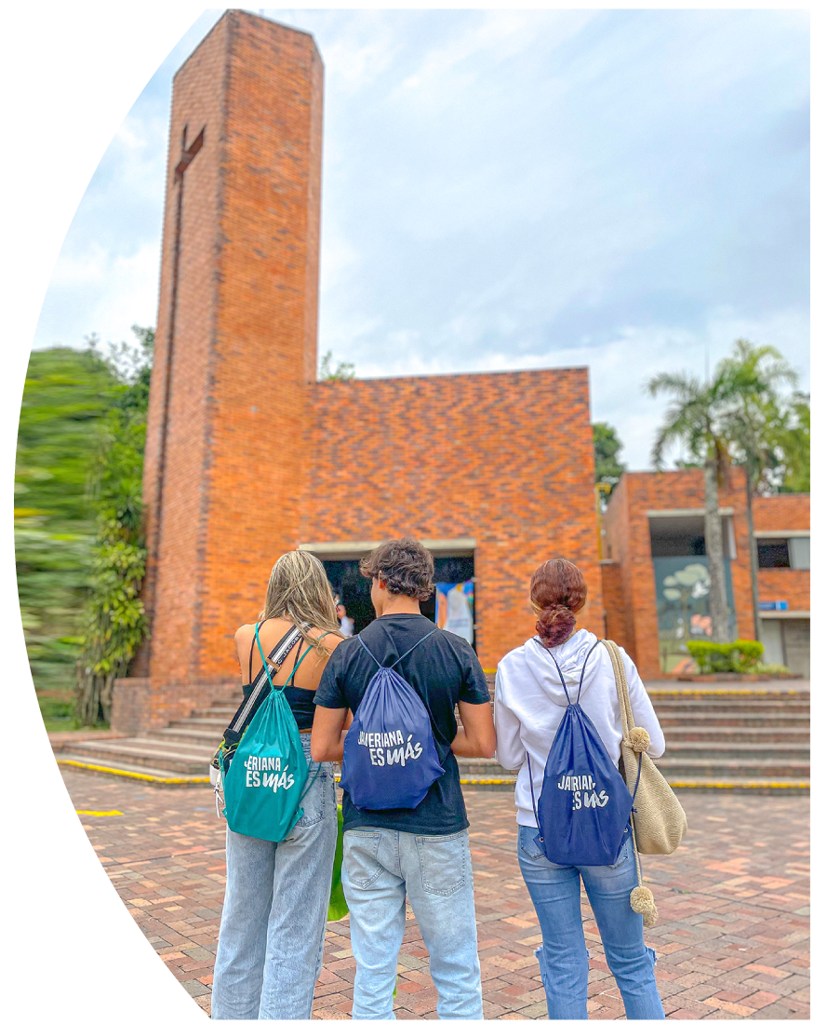

PREDICCIÓN DEL TRÁFICO DE DATOS DE LAS ZONAS WIFI PÚBLICAS DE SANTIAGO DE CALI
Diego Luis Linares Ospina
Director
Gloria Inés Álvarez Vargas
Codirectora
Estudiantes.
Paulo Andrés Martínez Méndez
Edier Guzmán Morales

Slide 2


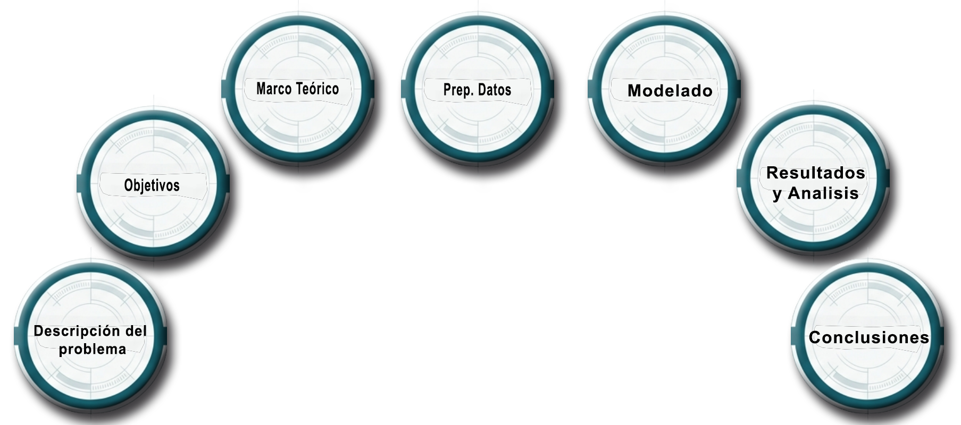


Contenido de la presentación.

Slide 3

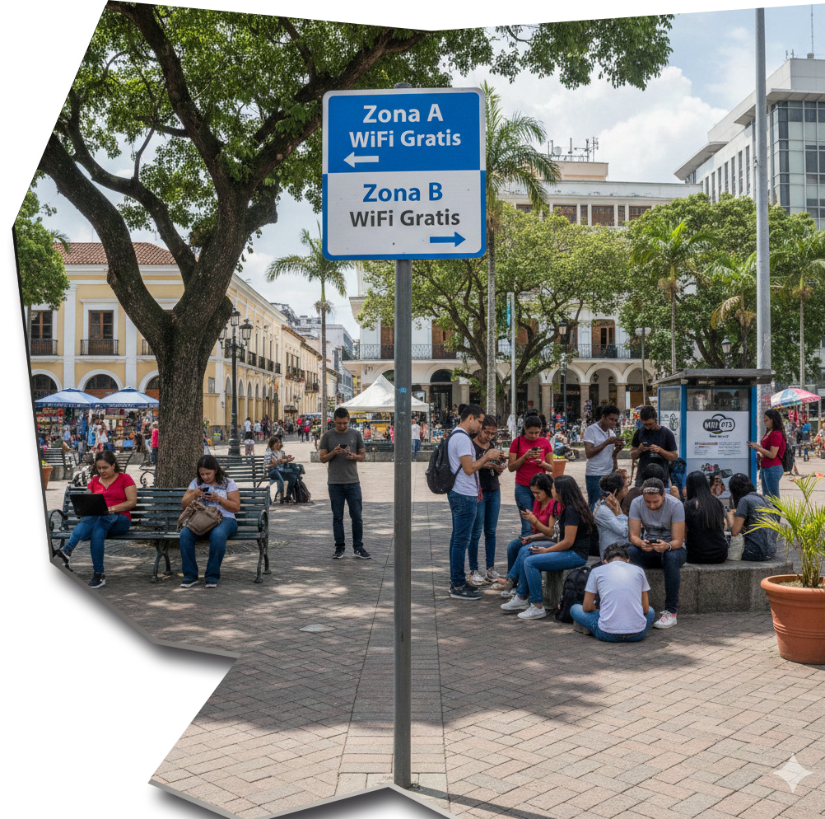



Planteamiento del Problema.
Percepción de lentitud por parte de los usuarios Wifi
Sobrecarga en los puntos de acceso.
Asignación de anchos de banda a las zonas wifi sin análisis previo de consumo de KB por numero de conexiones.
Falta de criterio para el traslado , reubicación de Aps a zonas con mas demanda.

Slide 4



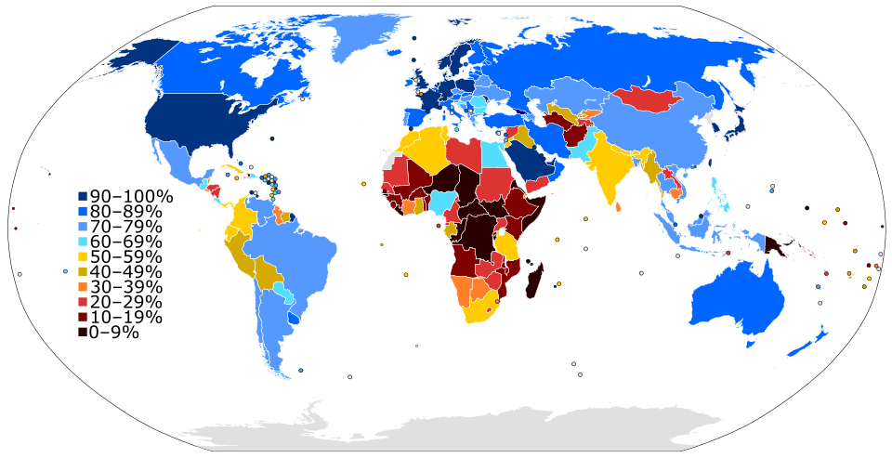

Penetración del Internet por País.
Mapa sobre la brecha digital global:
Los países con mayor acceso a Internet se agrupan en azul (Europa y Norteamérica).
Colombia se ubica en un rango intermedio, reflejando que aún existe una gran brecha digital y poca cobertura territorial.
Nuestro proyecto aporta al cierre de esa brecha, al proveer una herramienta más a los profesionales de TI.

Slide 5
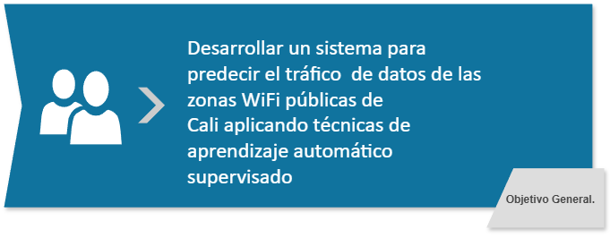
Objetivo General.

Slide 6
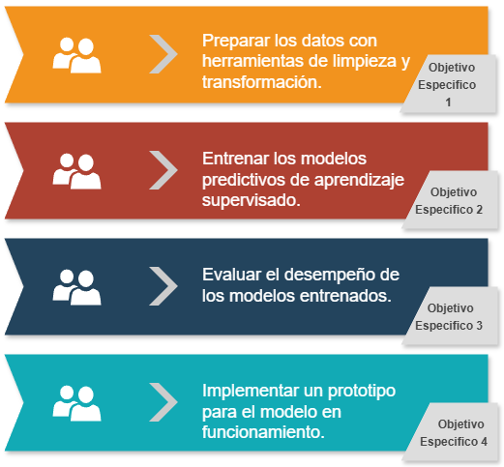
Objetivos Específicos.

Slide 7
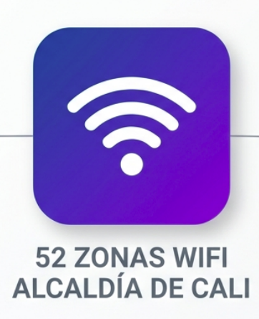
Marco Teórico.
El análisis se realiza sobre 52 zonas WiFi públicas de la Alcaldía de Cali.
Modelos supervisados utilizados:
  Regresión Lineal
  Random Forest.
  SVR
  Perceptrón.
Los modelos se evalúan con las métricas MAE, RMSE, R² y MAPE, Siendo MAPE la métrica escogida para evaluar el mejor desempeño de cada zona.

Slide 8
Preparación de los datos
Preparación inicial y depuración de los datos: La data proporcionada por el DATIC de la Alcaldía consistía en un solo dataset en formato CSV con todas las zonas WiFi y datos de consumo.
Estructura inicial de datos
FECHA CONEXIÓN | AREA | NOMBRE ZONA | COMUNA | MODEL | NÚMERO CONEXIONES | USAGE (kB) | PORCENTAJE USO
1-ene-24 | URBAN | 001_ZW Parque Ingenio | 17 | MR76 | 42 | 3709424 | 4,244
1-ene-24 | URBAN | 001_ZW Parque Ingenio | 17 | MR76 | 49 | 2550212 | 2,917
1-ene-24 | URBAN | 002_ZW Canchas Panamericanas | 19 | MR76 | 8 | 1419251 | 1,624
1-ene-24 | URBAN | 003_ZW Parque del Perro | 19 | MR76 | 31 | 558191 | 0,639
1-ene-24 | URBAN | 003_ZW Parque del Perro | 19 | MR76 | 26 | 279273 | 0,319
1-ene-24 | URBAN | 005_ZW Parque Barrio Obrero | 9 | MR76 | 131 | 1791964 | 2,05
1-ene-24 | URBAN | 005_ZW Parque Barrio Obrero | 9 | MR76 | 99 | 631069 | 0,722
1-ene-24 | URBAN | 006_ZW Parque Vallado | 15 | MR76 | 110 | 38318 | 0,044
1-ene-24 | URBAN | 010_ZW Parque Antonio Nariño | 16 | MR76 | 31 | 5614 | 0,006

Slide 9
Tratamiento Separación CSV
Cada zona WiFi tiene un comportamiento diferente se optó por dividir dicho dataset en 52 datasets .csv.
001_ZW Parque Ingenio | 002_ZW Canchas Panamericanas | 003_ZW Parque del Perro
004_ZW Parque San Nicolas | 005_ZW Parque Barrio Obrero | 006_ZW Parque Pizamos
007_ZW Parque Alfonso Lopez | 008_ZW Parque Antonio Nariño | 009_ZW Parque Santa Rosa Poblado
010_ZW Polideportivo Los Naranjos | 011_ZW Parque Llano Verde | 012_ZW Centro Cultural Comuna 13
013_ZW Conjunto Habitacional Ramali | 014_ZW Parque Skate Board | 015_ZW Parque Alfonso Barberena
016_ZW Polideportivo Los Farallones | 017_ZW Parque Los Guerreros | 018_ZW Museo La Tertulia
019_ZW Parque San Marino | 020_ZW Parque La Flora | 021_ZW Parque Alfonso Bonilla Aragón
022_ZW Parque Yo Amo a Siloé | 023_ZW Centro Cultural Vista Hermosa | 024_ZW Parque Mutis
025_ZW Cancha Los Azules | 026_ZW Parque La Orqueta | 027_ZW Parque Villa Colombia
028_ZW Parque Colseguros | 029_ZW Parque India Elena | 030_ZW Parque Tequendama
031_ZW Parque Sector Amarillo Skate Park | 032_ZW Biblioteca Daniel Guillard | 033_ZW Polideportivo Torres Comfandi
034_ZW Parque Junin | 035_ZW Parque Mariano Ramos | 036_ZW Polideportivo Ricardo Balcazar
037_ZW Polideportivo San Benito | 038_ZW Parque Santa Anita | 039_ZW Sebastian Belalcazar
040_ZW Parque del Mico | 041_ZW Parque Cien Palos | 042_ZW Cerro 3 Cruces
043_ZW Parque Calima | 044_ZW Parque La Merced | 045_ZW Puente de Colores
046_ZW Polideportivo Laureano Gomez | 047_ZW El Diamante | 048_ZW Polideportivo Petecuy
049_ZW Comuna 16 | 050_La Castilla | 051_La Elvira
052_El Saladito

Slide 10
Tratamiento de Variables
Se utilizo One Hot Encoding para las variables LABORAL, FIN_DE_SEMANA y FESTIVO
Codificación ordinal para la variable DIA_SEMANA
LUNES : 0 | MARTES: 1 | MIERCOLES:2 | JUEVES:3
VIERNES: 4 | SABADO: 5 | DOMINGO: 6 | Codificación Ordinal
FECHA_CONEXION | DIA_SEMANA | LABORAL | FIN_DE_SEMANA | FESTIVO | PORCENTAJE_USO | NUMERO_CONEXIONES | USAGE_KB
1/01/2024 | 0 | 0 | 0 | 1 | 1233 | 350 | 10774630
2/01/2024 | 1 | 1 | 0 | 0 | 2865 | 280 | 24119120
3/01/2024 | 2 | 1 | 0 | 0 | 4708 | 360 | 57052340
4/01/2024 | 3 | 1 | 0 | 0 | 1386 | 290 | 14644230
5/01/2024 | 4 | 1 | 0 | 0 | 277 | 410 | 3003800
6/01/2024 | 5 | 0 | 1 | 0 | 180 | 370 | 1377260
7/01/2024 | 6 | 0 | 1 | 0 | 71 | 390 | 715450
8/01/2024 | 0 | 0 | 0 | 1 | 1507 | 310 | 23754920
9/01/2024 | 1 | 1 | 0 | 0 | 5 | 310 | 23754920

Slide 11
Partición.
El conjunto de datos fue dividido en:
80 % de los registros iniciales para entrenamiento.
20 % de los registros finales para probar cada modelo.
En total se tienen 17900 registros entre todos los dataset, un promedio de 344.23 registros por cada dataset y una mediana de 341 registros.
Parque Pizamos es la zona que menos registros tiene 124 en total
Parque Sebastián de Belalcázar es la que mas registros tiene con 539 en total
Zona WiFi | Total de registros | Train (80 %) | Test (20 %)
ZW Parque Ingenio | 356 | 284 | 72
ZW Canchas Panamericanas | 327 | 261 | 66
ZW Parque del Perro | 341 | 272 | 69
ZW Parque San Nicolás | 334 | 267 | 67
ZW Parque Barrio Obrero | 382 | 305 | 77
ZW Parque Pízamos | 124 | 99 | 25
ZW Parque Alfonso López | 341 | 272 | 69
ZW Parque Antonio Nariño | 331 | 264 | 67
ZW Parque Santa Rosa Poblado | 380 | 304 | 76
ZW Polideportivo Los Naranjos | 402 | 321 | 81

Slide 12
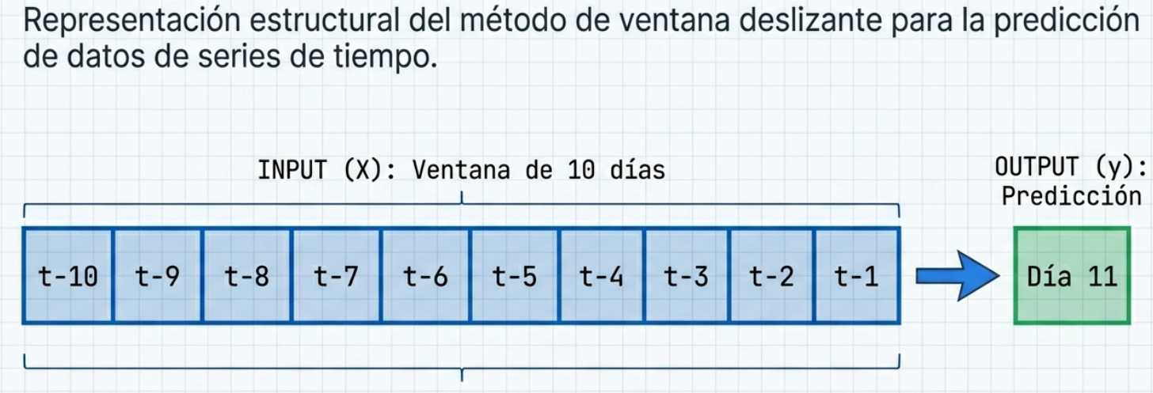
Escalado y Ventaneo.
Variables Escaladas: PORCENTAJE_USO, NUMERO_CONEXIONES, USAGE_KB se utilizo RobustScaler por la gran cantidad de Outliers con los que cuentan los datasets. Este utiliza la mediana y el rango intercuartílico. Este método resulta más adecuado que técnicas como la de StandardScaler.
Ventaneo/Ventanas Deslizantes de las series de tiempo: Con los datos ya depurados, transformados y escalados, se procedió a aplicar una ventana de 10 días para predecir el día 11.

Slide 13
Modelado.
Como primer paso, se implementaron modelos base con parámetros por defecto, con el propósito de obtener una línea base de desempeño que sirviera como referencia para posteriores comparaciones.
Posteriormente se hizo una búsqueda de grilla con tal de encontrar los mejores hiperparámetros y dar con el mejor desempeño de predicción en cada zona.
●Regresión Lineal: utilizada como modelo de referencia simple para evaluar la capacidad de los enfoques más complejos.
●Random Forest Regressor: basado en ensambles de árboles de decisión, capaz de modelar relaciones no lineales y manejar interacciones complejas entre variables.
●Support Vector Regression (SVR): que permite capturar relaciones no lineales mediante el uso de funciones kernel.
●Perceptrón Multicapa (MLP Regressor): representativo de los modelos de redes neuronales aplicados a problemas de regresión.
Para cada modelo se reportaron las métricas de desempeño MAE, RMSE, MAPE y R², calculadas sobre el conjunto de prueba. De las cuales se optó por seleccionar el mejor modelo dependiendo del MAPE.

Slide 14
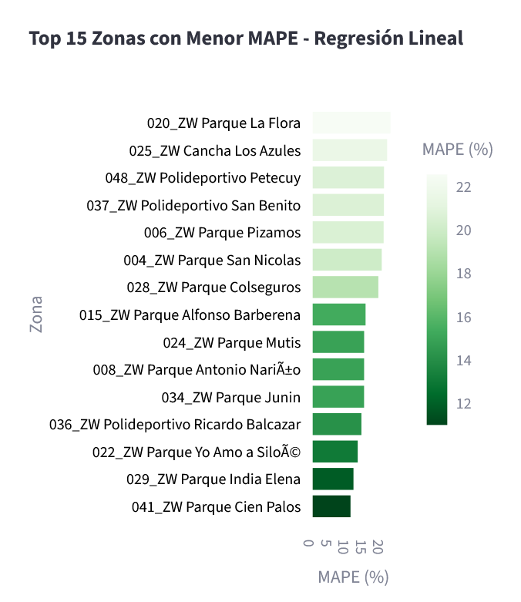
Modelo Regresión Lineal.

Slide 15
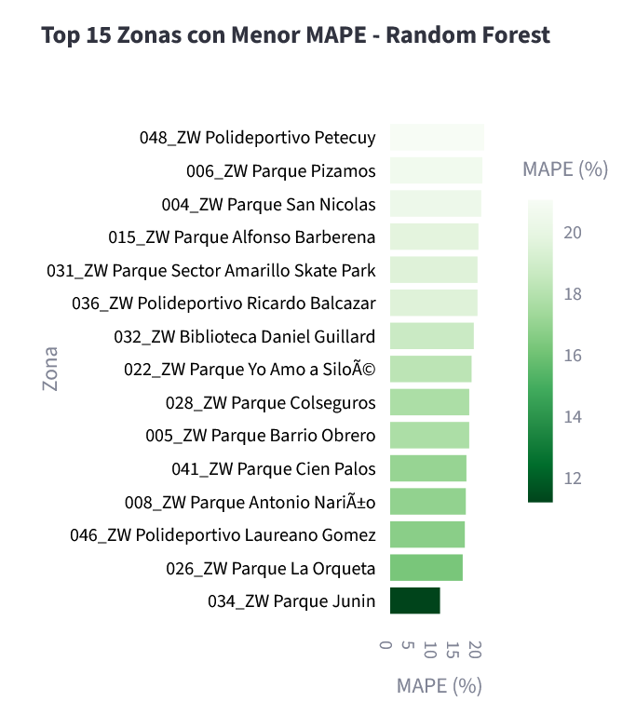
Modelo Random Forest.
A continuación se presentan las 15 zonas cuya predicción tuvo el mejor desempeño con Random Forest.

Slide 16
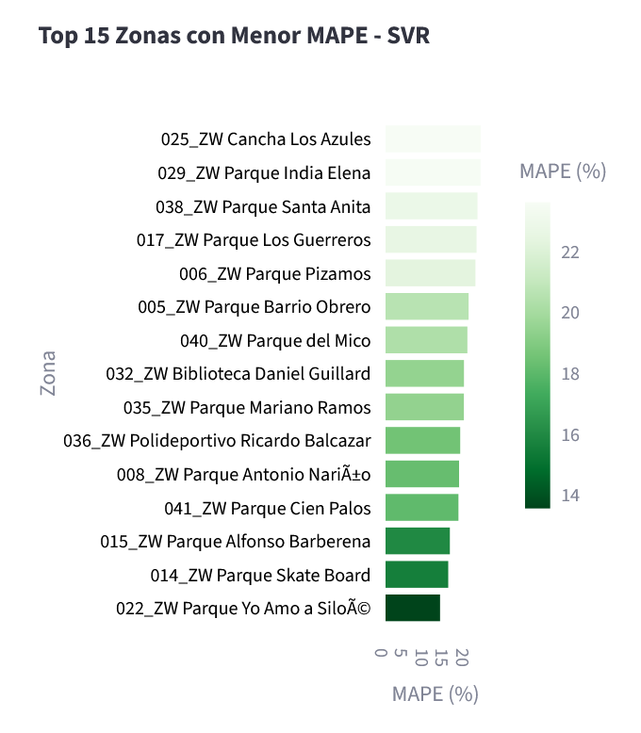
Modelo SVR.

Slide 17
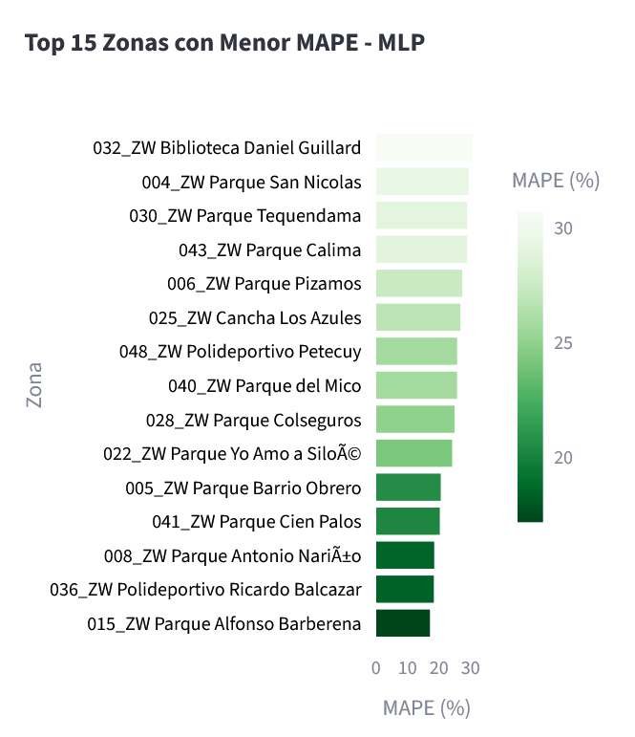
Modelo Perceptron.

Slide 18
Hiperparametros.
El modelo optimizado para cada zona fue seleccionado con base en el mejor desempeño obtenido según las métricas definidas.
Para la optimización de hiperparámetros se excluyó el modelo de Regresión Lineal, ya que este no tiene esta característica.
Se muestra en la siguiente tabla los hiperparámetros que fueron usados para encontrar los modelos optimizados:
Valores usados en la búsqueda de hiperparámetros
MODELO | HIPERPARAMETROS | VALORES
Random Forest | n_estimators | [50, 100, 150, 250, 350]
 | max_depth | [5, 10, 20, 30, 40]
Perceptron | hidden_layer_sizes | [(50,), (100,), (50, 50), (100, 50), (100, 100), (50, 25, 10)]
 | activation | ['relu', 'tanh']
 | solver | adam
 | alpha | [0.0001, 0.001, 0.01]
 | learning_rate | ['constant', 'adaptive']
 | learning_rate_init | [0.001, 0.01]
SVR | kernel | ['rbf']
 | C | [0.1, 1.0, 10.0, 50, 100]
 | epsilon | [0.1, 0.01, 0.004]
 | gamma | ['scale', 'auto', 0.5, 0.05, 0.005]

Slide 19
Resultados y Análisis.
Las zonas que mostraron un mayor beneficio tras la búsqueda de hiperparámetros fueron aquellas cuyos modelos de predicción se basaron en SVR y Perceptrón, evidenciando una mejora significativa en su desempeño predictivo.
En contraste, para los conjuntos de datos modelados con Random Forest, el rendimiento se mantuvo prácticamente constante antes y después del ajuste de hiperparámetros, lo cual puede atribuirse al comportamiento intrínseco de las series temporales asociadas al tráfico WiFi analizado.

Slide 20
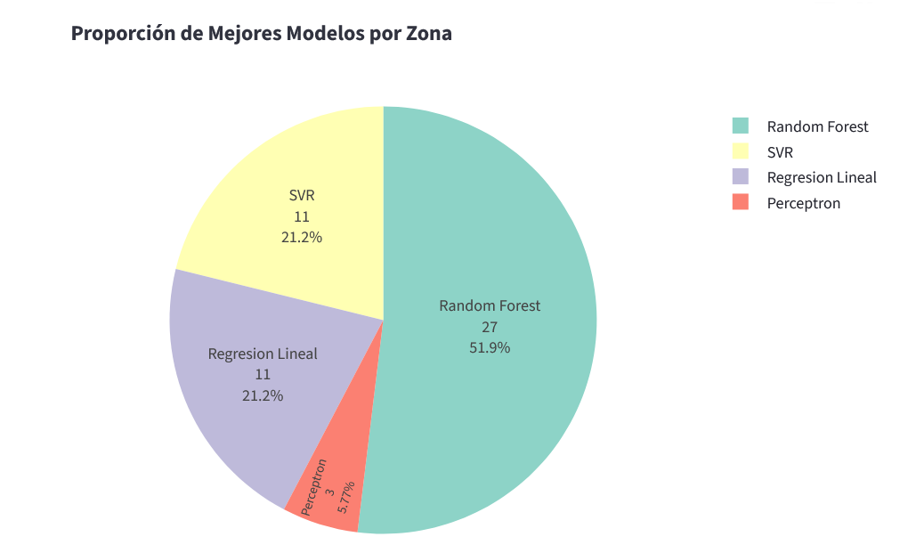
Resultados y Análisis
Comparación entre técnicas de modelado:
Los resultados obtenidos muestran que los modelos basados en ensambles, particularmente Random Forest, presentan el mejor desempeño global, al ser el modelo con menor error en 27 de las 52 zonas WiFi analizadas. Este comportamiento se explica por su capacidad para capturar interacciones complejas entre variables, modelar relaciones no lineales y reducir la varianza mediante la combinación de múltiples árboles de decisión, lo que le otorga mayor estabilidad frente a cambios en los patrones de consumo.

Slide 21
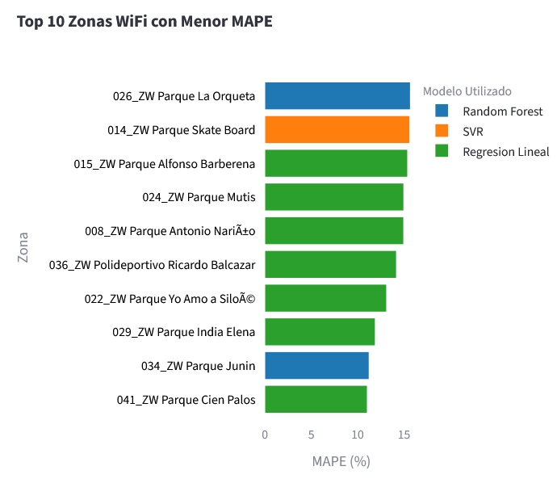
Resultados y Análisis.

Slide 22
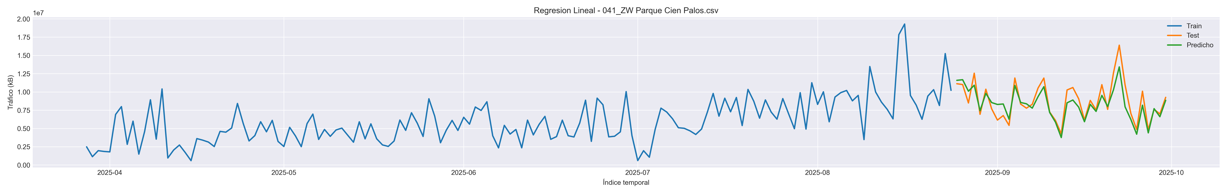
Resultados y Análisis.
Zona WiFi Parque Cien Palos
Mejor modelo desempeñado: Regresión Lineal
MAPE: 11%
MAE: 993836 KB
RMSE: 1254673 KB
R Cuadrado: 0.76
Con el MAPE se tiene un mejor entendimiento, para profesionales ajenos a las telecomunicaciones, de si los errores expresados en Bytes son mucho o poco en cada zona y para cada modelo.

Slide 23
Resultados y Análisis.
Obtención del mejor modelo por zona.
Zona WiFi Parque Cien Palos
MAPE Regresion Lineal: 11 %
MAPE Perceptron Multi Capa base: 19.9%
MAPE Perceptron Multi Capa con hiperparámetros: 20.2%
MAPE RanfomForest base: 17.6%
MAPE RandomForest con hiperparámetros: 17.0%
MAPE SVR base: 24.3%
MAPE SVR con hiperparámetros: 18.0%
Por medio de Pyhton se comparan los errores MAPE obtenidos por cada modelo y se elige el que menor error haya reportado.
Posteriormente se guarda el modelo de esa zona en un archivo .joblib se guarda en el prototipo hecho con Streamlit. El usuario interactuara con él, ingresando las variables de entrada para generar la predicción.

Slide 24
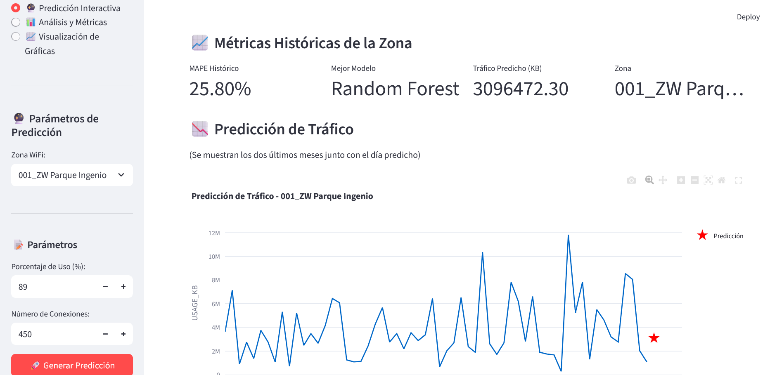
Resultados desde el Prototipo.
El objetivo del prototipo es mostrar los resultados de las predicciones de cada zona, del proceso de modelado y análisis predictivo en una herramienta interactiva, accesible vía web, con interfaz intuitiva, que permita visualizar, analizar y apoyar la toma de decisiones sobre el tráfico de datos de las zonas WiFi públicas de la ciudad de Cali.

Slide 25
Conclusiones.
A partir de los resultados obtenidos, se derivan las siguientes conclusiones:
Se alcanzaron satisfactoriamente los objetivos planteados en el proyecto.
Fue posible preparar y estructurar los datos históricos de tráfico, construir y evaluar modelos predictivos basados en series de tiempo, y desarrollar un prototipo funcional que permite visualizar y analizar las predicciones de manera interactiva, cumpliendo así el objetivo general y los objetivos específicos definidos.
El proceso de preparación de datos resultó determinante para el desempeño de los modelos predictivos. Las etapas de depuración, transformación, escalado y ventaneo permitieron convertir datos crudos en conjuntos de datos estructurados y adecuados para el aprendizaje automático, evidenciando que una correcta ingeniería de datos es un factor crítico en proyectos de predicción sobre series temporales.
El análisis comparativo entre zonas WiFi evidenció que no todas presentan el mismo nivel de predictibilidad. Aunque todos los dataset tienen la misma estructura, influyen la temporalidad y la gran variablididad de tráfico que tienen algunas zonas frente a otras cuyo tráfico es mas constante y sostenido en el tiempo.

Slide 26
Conclusiones.
Desde la perspectiva del negocio y la operación, la capacidad de anticipar el tráfico de datos constituye un insumo valioso para la gestión de la infraestructura WiFi pública. Las predicciones permiten apoyar decisiones relacionadas con la asignación de recursos, la prevención de congestión y la priorización de zonas que requieren intervenciones específicas de infraestructura y ancho de banda.
La construcción del prototipo demostró la viabilidad de integrar los resultados analíticos en una herramienta interactiva accesible vía web. El dashboard desarrollado facilita la interpretación de métricas técnicas y traduce los resultados del modelado en información comprensible y accionable para diferentes tipos de usuarios al tener una interfaz intuitiva.
En conjunto, el proyecto evidencia que la aplicación de técnicas de ciencia de datos a problemas reales de infraestructura urbana es factible y aporta valor tanto desde un enfoque académico como práctico, sentando bases sólidas para futuras implementaciones más avanzadas no solo en el ámbito de la gestión de redes WiFi sino en otras infraestructuras de TI.

Slide 27
Referencias Bibliográfica.
[ 1] International Organization for Standardization, “ISO 9241-210:2019 — Ergonomics of human-system interaction — Part 210: Human-centred design for interactive systems,” ISO, Geneva, Switzerland, 2019. [Online]. Available: https://www.iso.org/standard/77520.html
[ 2] V. K. Gurbani, E. Burger, T. Anjali, H. Abdelnur y O. Festor, The Common Log Format (CLF) for the Session Initiation Protocol (SIP): Framework and Information Model, RFC 6872, Standards Track, Internet Engineering Task Force, Feb. 2013, doi: 10.17487/RFC6872. Disponible en: https://www.rfc-editor.org/info/rfc6872
[3] D. Stanley, M. Montemurro y P. R. Calhoun, Control and Provisioning of Wireless Access Points (CAPWAP) Protocol Binding for IEEE 802.11, RFC 5416, Proposed Standard, Internet Engineering Task Force, Mar. 2009, doi: 10.17487/RFC5416. Disponible en: https://www.rfc-editor.org/info/rfc5416
[ 4] V. K. Gurbani, E. Burger, T. Anjali, H. Abdelnur y O. Festor, The Common Log Format (CLF) for the Session Initiation Protocol (SIP): Framework and Information Model, RFC 6872, Standards Track, Internet Engineering Task Force, Feb. 2013, doi: 10.17487/RFC6872. Disponible en: https://www.rfc-editor.org/info/rfc6872
[5] Cisco Wireless. (2022, Noviembre 11). Cisco Embedded Wireless Controller on Catalyst Access Points (EWC) White Paper [Online]. Available: https://www.cisco.com/c/en/us/products/collateral/wireless/embedded-wireless-controller-catalyst-access-points/white-paper-c11-743398.html
[6] B. Y. Fraser, Site Security Handbook, RFC 2196, Informational, Internet Engineering Task Force, Sep. 1997. doi: 10.17487/RFC2196. Disponible en: https://www.rfc-editor.org/info/rfc2196

Slide 28
Referencias Bibliográfica.
[7] R. Caruana and A. Niculescu-Mizil, "An empirical comparison of supervised learning algorithms," in Proc. 23rd Int. Conf. Mach. Learn., Pittsburgh, PA, USA, 2006, pp. 161-168, doi: 10.1145/1143844.1143865. [Online]. Disponible en: https://www.cs.cornell.edu/~caruana/ctp/ct.papers/caruana.icml06.pdf
[8] N. R. Draper and H. Smith, "Applied Regression Analysis, 3rd ed.," New York, NY, USA: Wiley, 1998. doi: 10.1002/0471722554. [Online]. Disponible en: https://blog.minitab.com/es/blog/analisis-de-regresion-como-puedo-interpretar-el-r-cuadrado-y-evaluar-la-bondad-de-ajuste
[9] A. De Myttenaere, B. Golden, B. Le Grand y F. Rossi, "Mean Absolute Percentage Error for regression models," Neurocomputing, vol. 192, pp. 38-48, jun. 2016, doi: 10.1016/j.neucom.2015.12.114. [Online]. Disponible en: https://www.sciencedirect.com/science/article/abs/pii/S0925231216003325
[10] S. Hodson, "Mean Squared Error, Deconstructed," Journal of Advances in Modeling Earth Systems, vol. 14, no. 1, ene. 2022, Art. no. e2021MS002681, doi: 10.1029/2021MS002681. [Online]. Disponible en: https://agupubs.onlinelibrary.wiley.com/doi/10.1029/2021MS002681
[11] A. Aplicación del aprendizaje supervisado para reconocer patrones de datos de ciberamenazas y aprendizaje no supervisado para analizar y agrupar conjuntos de datos, ResearchGate, 2024. [Online]. Available: https://www.researchgate.net/publication/380293092_APLICACION_DEL_APRENDIZAJE_SUPERVISADO_PARA_RECONOCER_PATRONES_DE_DATOS_DE_CIBERAMENAZAS_Y_APRENDIZAJE_NO_SUPERVISADO_PARA_ANALIZAR_Y_AGRUPAR_CONJUNTOS_DE_DATOS

Slide 29





Muchas Gracias.

